Slide 1


Grupo: 3
João Leite Nº 8170556
Rafael Costa Nº 8180246
Célio Macedo Nº 8170358
Bruno Costa Nº 8170110
Rui Soares Nº 8150289

Slide 2
João Carneiro / Laboratório Desenvolvimento de Software

Slide 3
Funcionalidades
Utilizadores
Marcações
Pagamentos
Mapa
Chat
Reports
Avaliações
João Carneiro / Laboratório Desenvolvimento de Software

Slide 4
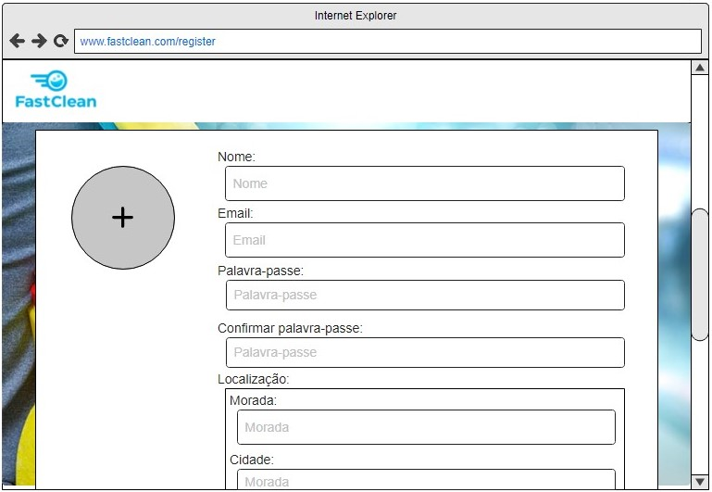
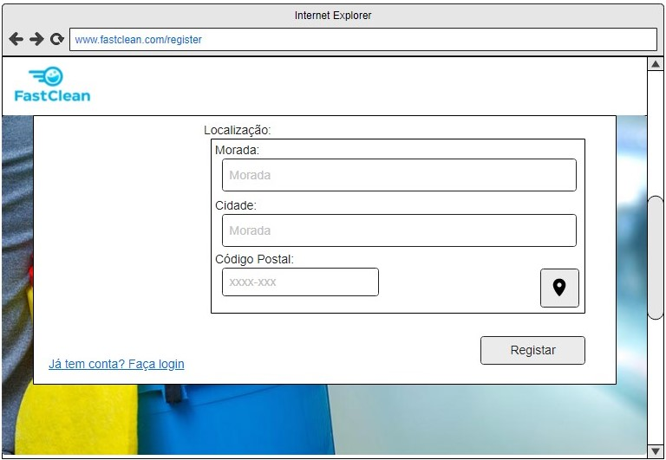
Utilizadores
João Carneiro / Laboratório Desenvolvimento de Software

Slide 5
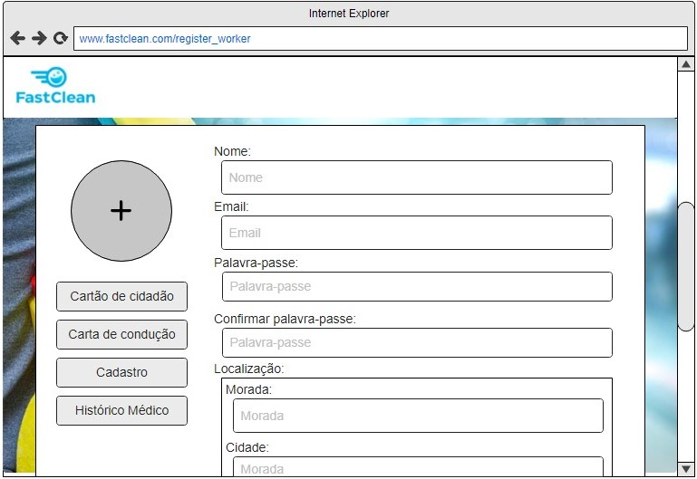
Utilizadores
João Carneiro / Laboratório Desenvolvimento de Software

Slide 6
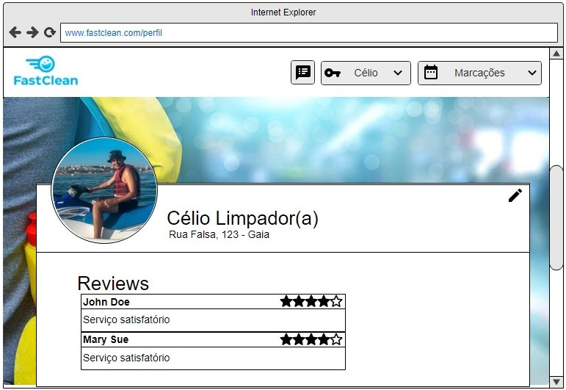
Utilizadores
João Carneiro / Laboratório Desenvolvimento de Software

Slide 7
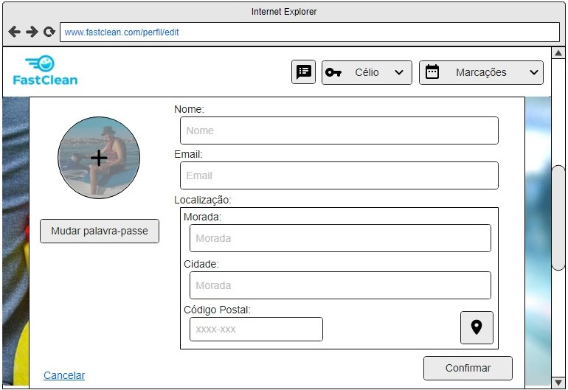
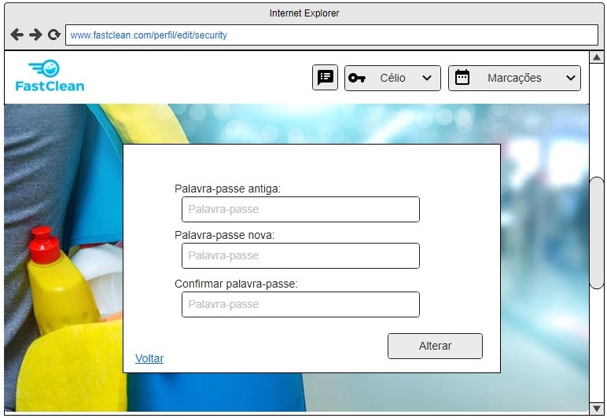
Utilizadores
João Carneiro / Laboratório Desenvolvimento de Software

Slide 8
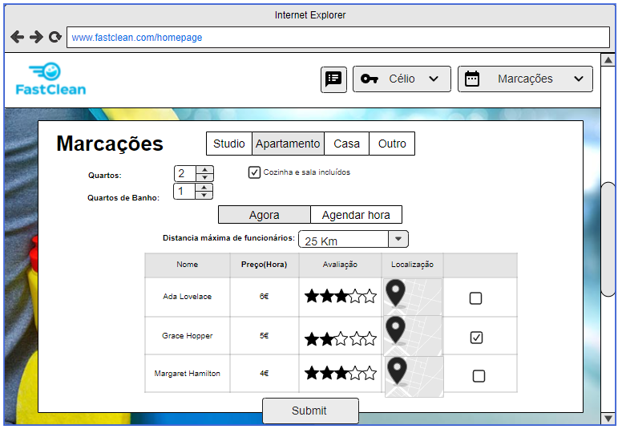
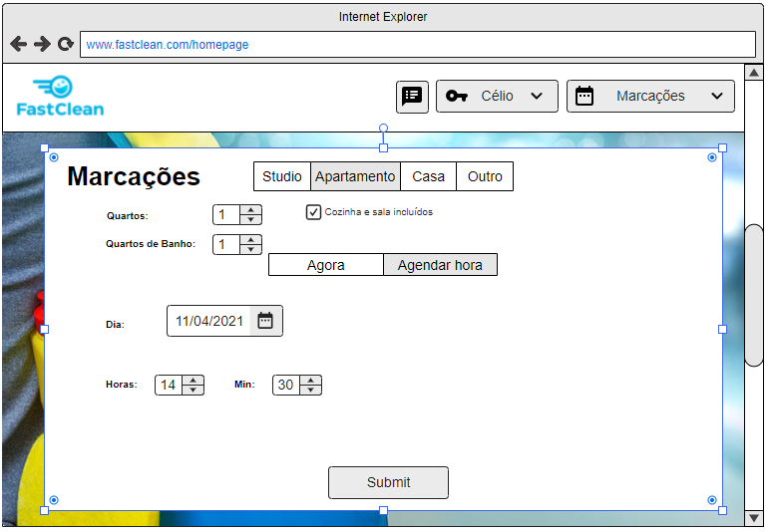
Marcações
João Carneiro / Laboratório Desenvolvimento de Software

Slide 9
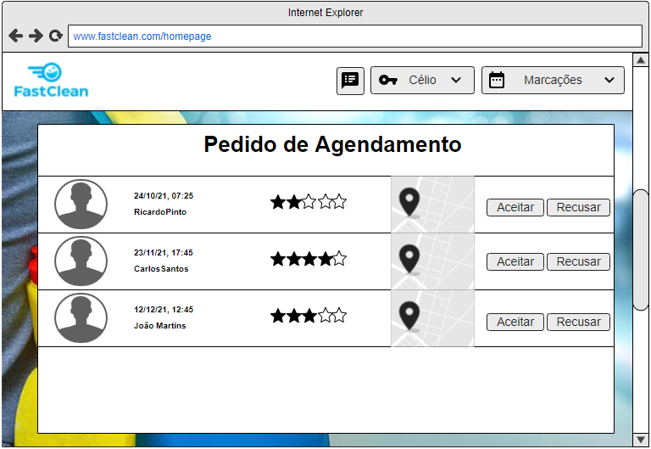
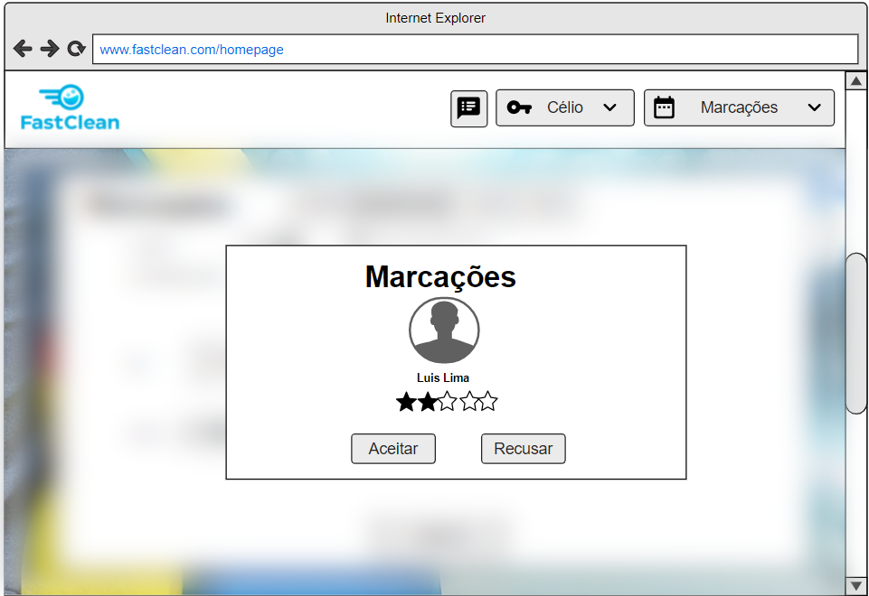
Marcações
João Carneiro / Laboratório Desenvolvimento de Software

Slide 10
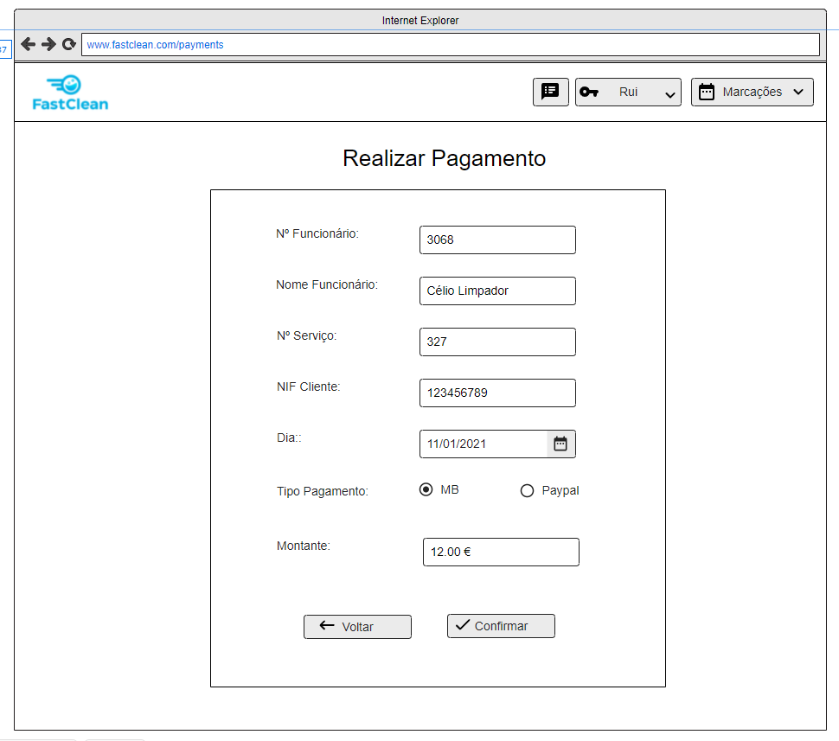
Pagamentos
João Carneiro / Laboratório Desenvolvimento de Software

Slide 11
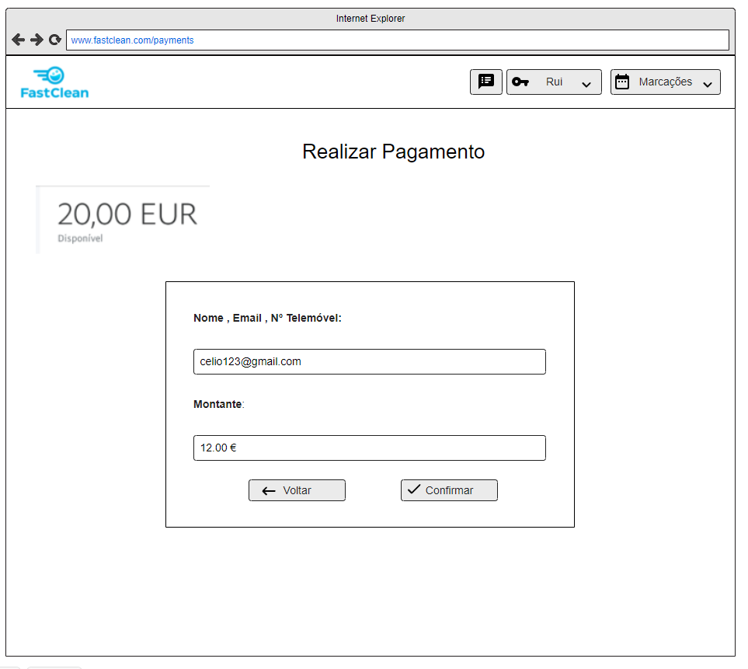
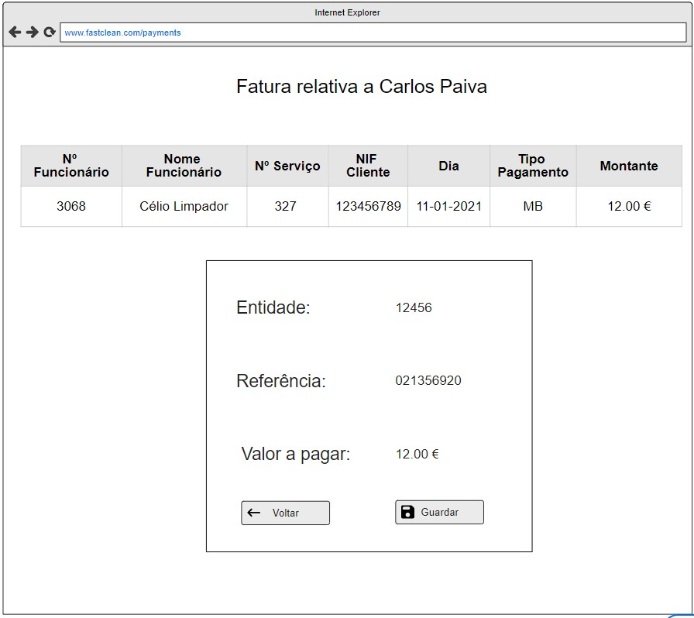
Pagamentos
João Carneiro / Laboratório Desenvolvimento de Software

Slide 12
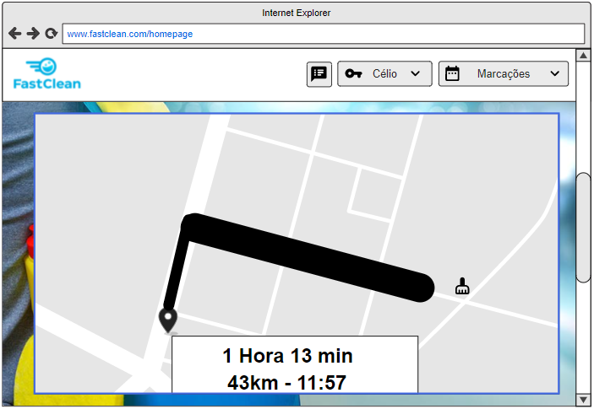
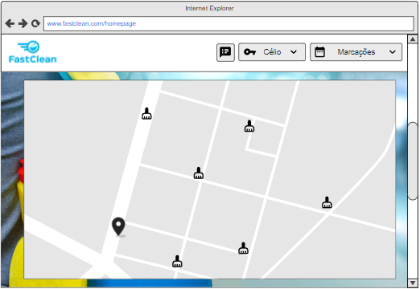
Mapa
João Carneiro / Laboratório Desenvolvimento de Software

Slide 13
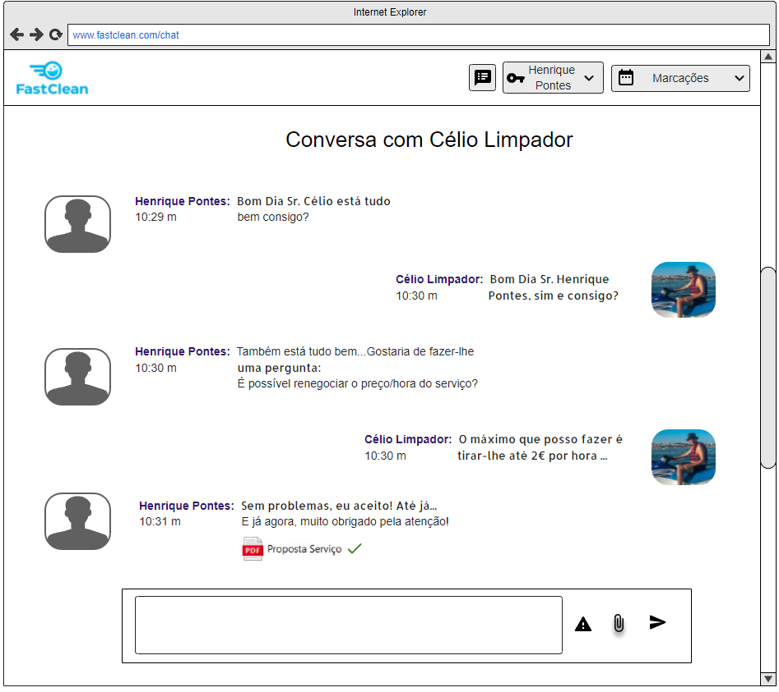
Chat
João Carneiro / Laboratório Desenvolvimento de Software

Slide 14
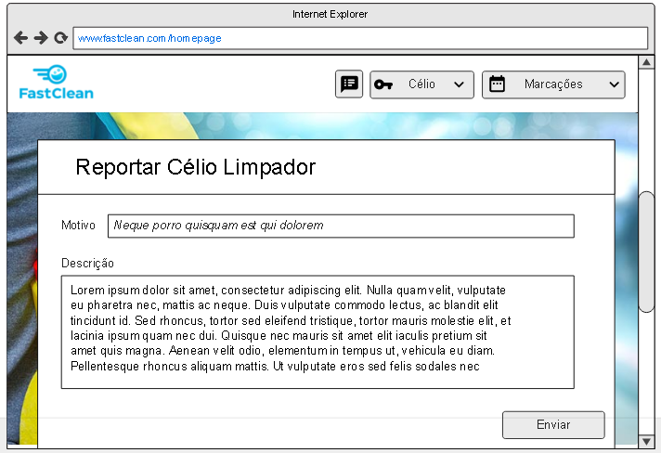
Reports
João Carneiro / Laboratório Desenvolvimento de Software

Slide 15
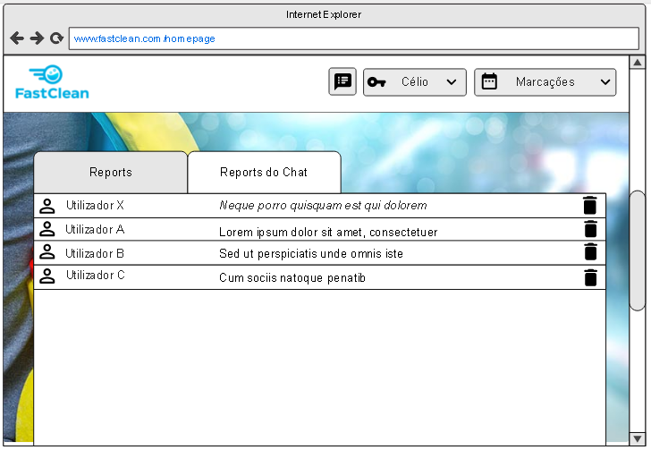
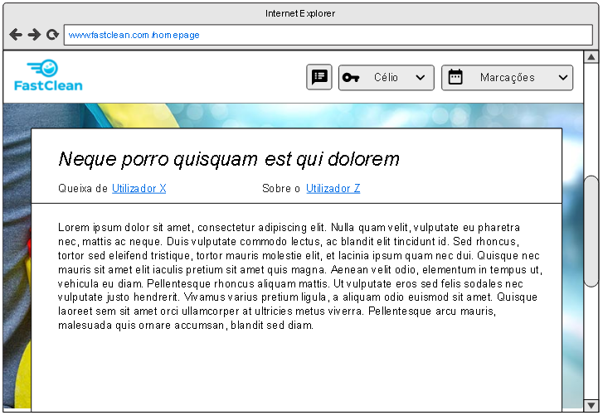
Reports
João Carneiro / Laboratório Desenvolvimento de Software

Slide 16
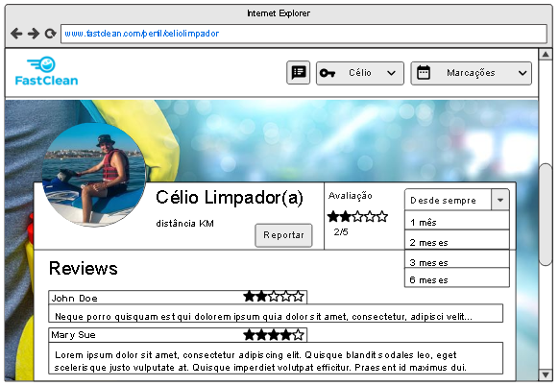
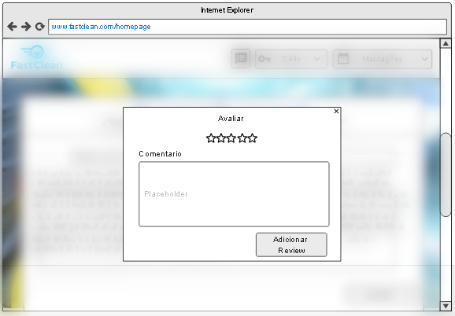
Avaliações
João Carneiro / Laboratório Desenvolvimento de Software

Slide 17



Ferramentas a utilizar
João Carneiro / Laboratório Desenvolvimento de Software

Slide 18



Ferramentas a utilizar
João Carneiro / Laboratório Desenvolvimento de Software

Slide 19

Metodologia utilizada
João Carneiro / Laboratório Desenvolvimento de Software

Slide 20
QUESTÕES?
João Carneiro / Laboratório Desenvolvimento de Software

